Slide 1
테트리스 프로젝트
소속: 인덕대학교
학부: 컴퓨터 소프트웨어학과
학번: 201812001
이름: 김주협
수업 명: c언어
프로젝트 발표: 2018년 6월 7일

Slide 2
목차
프로젝트 개요
수정 버전
종합 의견
참고 문헌

Slide 3
프로젝트 개요
프로젝트 명 : 오직 나만의 테트리스
동기 : 한 학기 동안 수업 시간에 배운 c언어를 통하여 내가 얼마나 많이 성장
했는지를 보여주는 단계이다.
수많은 게임 소스들(테트리스, 숫자 야구게임, snake게임 등)이 있지만 어릴 때 부터
‘뿌요뿌요’를 했던 동심의 추억이 남아 있어 테트리스 게임을 내가 직접 만들어보기로
결정했다.
용도 : 실력 점검, c언어 응용 실습, 학교 프로젝트

Slide 4
표준 라이브러리 함수
원형
void srand ( unsigned int seed );
헤더파일
<stdlib.h>
특징
C언어의 표준 라이브러리로 문자열 변환, 의사난수 생성, 동적
메모리 관리 등의 함수를 포함하고 있다.
의사 난수 발생기를 seed로 초기화한다. 보통 seed는 time(NULL)로 설정된다.

Slide 5

수정 버전 ( 총 목차)
기본 소스 외에 2개의 함수를 추가하였고 4개의 수정,
추가 작업을 거쳤습니다.
첫 화면 띄우기
블록 체인지
Key 추가
색깔 추가
2개의 함수

Slide 6
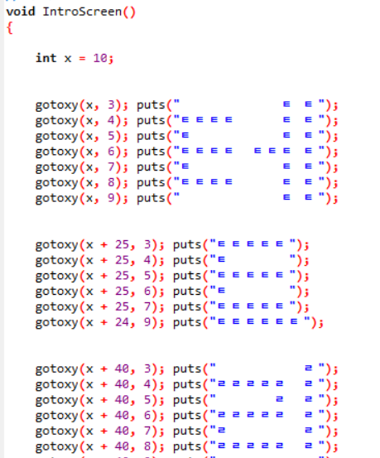
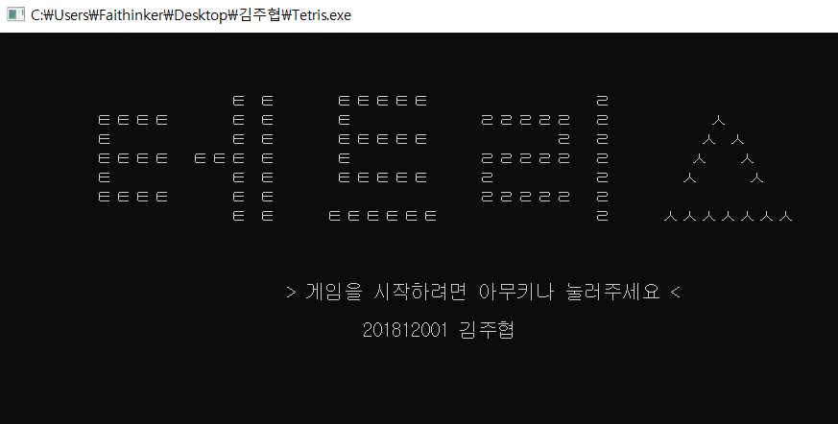
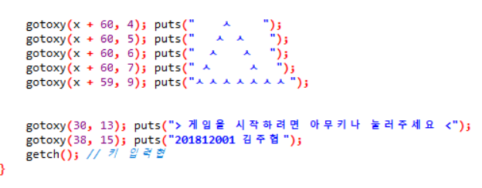
수정 버전 (초기 화면)
첫 화면이 나타나도록 바꿨습니다.
함수의 선언,정의 호출을 사용했습니다.

Slide 7
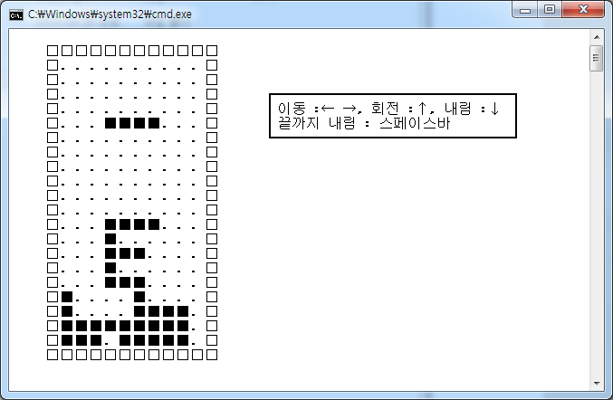
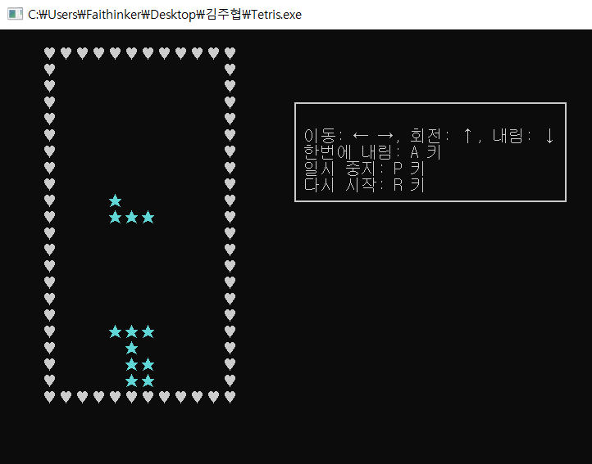
수정 버전 (블록 체인지)
기존과 다르게 외관, 내부, 빈 공간, 블록 모양들을 수정했습니다.

Slide 8
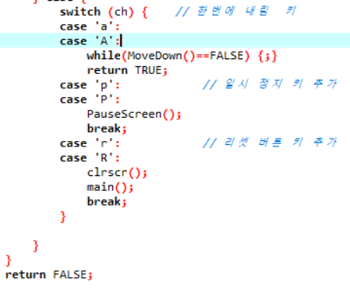
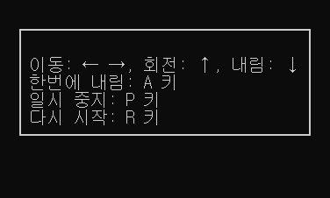
수정 버전 (key 추가1)
일시 정지 키와 한번에 내림 키 그리고 다시 시작 기능을
추가했습니다.

Slide 9
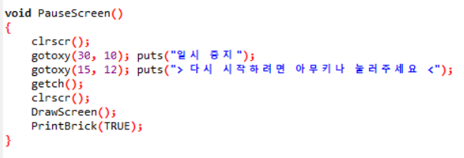
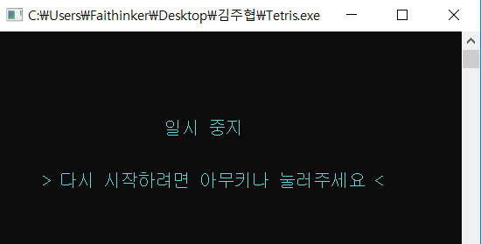
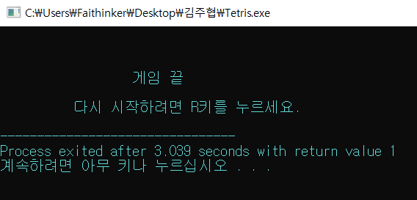
수정 버전(key 추가 2)
일시 정지 시에도 재시작 키를 추가하고 싶었으나 저의 능력
부족으로 인해 하지 못했습니다.

Slide 10
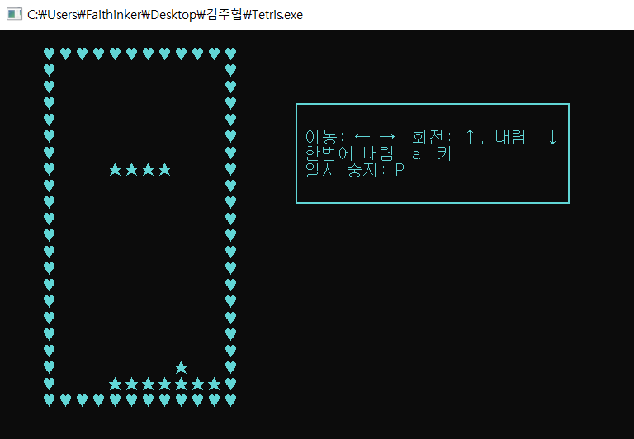
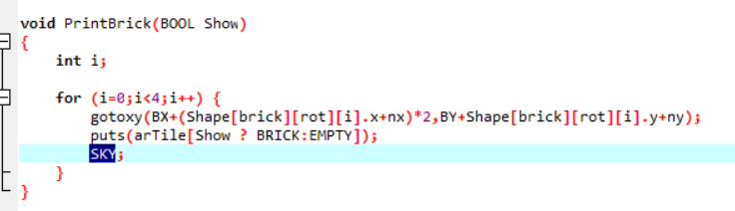
수정 버전(전체 색깔 변경)
색깔도 전체를 파란색으로 해서 처음부터 나오게 하고 싶었는데
일시 정지 키를 하고 난 뒤에 변했습니다.
이 부분도 제가 무지하여 잘모르겠습니다.

Slide 11
종합 의견
제작 후기
테트리스라는 게임을 조잡하고 단순 고전 게임으로 알고 있던 저에게 큰 깨달음을
주는 시간이었습니다. 부족한 부분이 많아서 수정하는데 어려움을 겪었고
인터넷의 힘을 많이 빌렸습니다.
스스로를 칭찬 할 점
학교 교실의 특성 상 프레젠테이션 아랫 부분을 보기 힘들기 때문에 최대한
글자를 위쪽으로 배치함으로써 시청자에 대한 배려심을 느낄 수 있었습니다.

Slide 12
종합 의견
어려웠던 점
재시작 키를 일시정지 순간에 넣을 수 없어 난해함을 겪었습니다.
if 문과 switch ~ case 문을 넣어서 해결 해보려 했지만 소스를 작성하는 과정에서 문제가 있어 결국 하지 못했습니다.
색상도 여러가지로 넣고 다음 블록을 넣어주겠다는 등 의욕은 넘쳤지만
실력이 부족해서 왜 이 부분에서, 어떠한 원인 때문에 컴파일이 안되는건지 알 수 없어 답답함을 느꼈습니다.
추후 개발 비전
BGM 추가하기, 2P 만들기 , 색깔을 다양하게 집어넣기

Slide 13
참고 문헌
기본 소스 출처
http://www.soen.kr/
선배들이 만든 작품 참조
http://cafe.naver.com/runc/34
http://cafe.naver.com/runc/225
http://cafe.naver.com/runc/34
인터넷 문서
http://mattlee.tistory.com/8
http://wysmalu.tistory.com/151
교수님 자료
lms.induk.ac.kr 의 C언어(한성현 교수님)
과년도 프로젝트 모음

